Slide 1
词法分析器设计

Slide 2
利用FLEX设计词法分析器

Slide 3
自己设计词法分析器
基本思想：
设计单词符号及其内部表示对应表
设计词法分析的状态转换图
基本函数实现
预处理
从状态转换图到词法分析器的构造

Slide 4
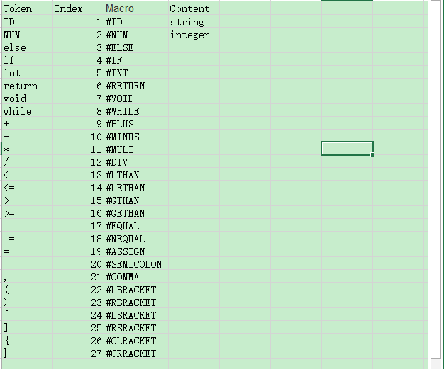
设计单词符号及其内部表示对应表

Slide 5
设计词法分析的状态转换图

Slide 6
基本函数实现
void GetChar();
void GetBC();
void Concat();
bool IsLetter();
bool IsDigit();
int Reserve();
void Retract();
string InsertId();
string InsertConst();

Slide 7
预处理
bool deleteNote()
{//去掉注释，变为空格
while(1)
{
size_t pos1=code.find("/*");
if(pos1==string::npos)
if(code.find("*/")==string::npos)
return true;
else
return false;
else
code.replace (pos1,2," ");//防止/*/ 出现
size_t pos2=code.find("*/");
if(pos2==string::npos)
return false;
else
code.replace(pos1,pos2-pos1+2," ");
}}

Slide 8
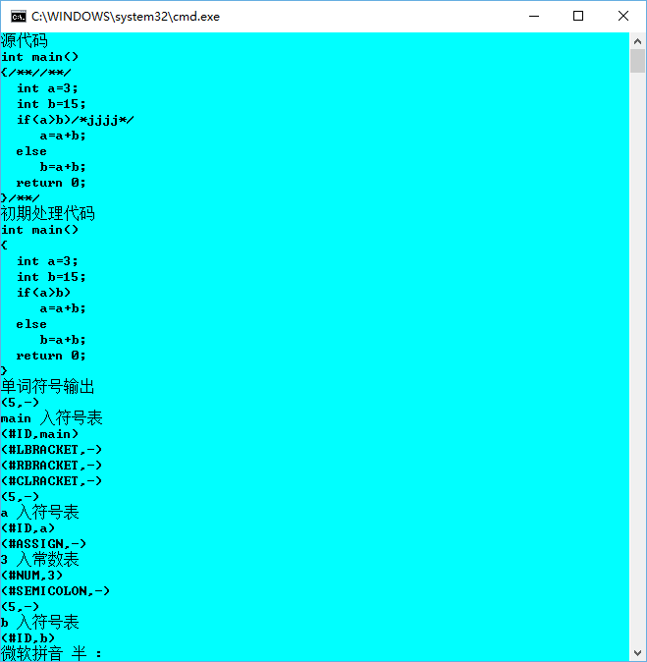
预处理结果

Slide 9
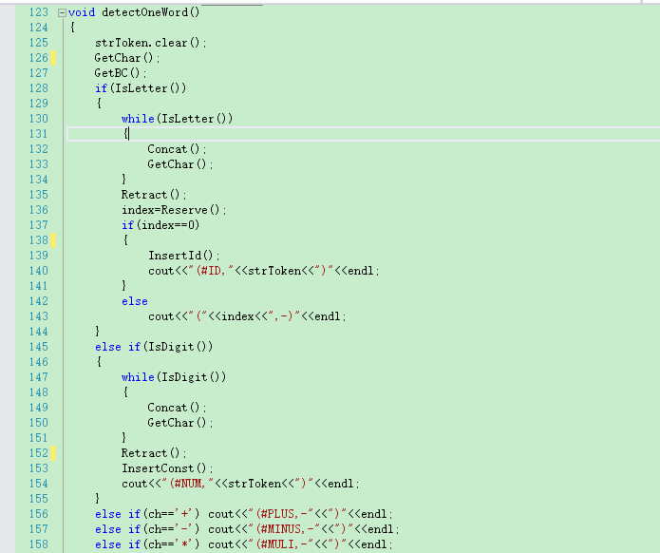
从状态转换图到词法分析器的构造

Slide 10
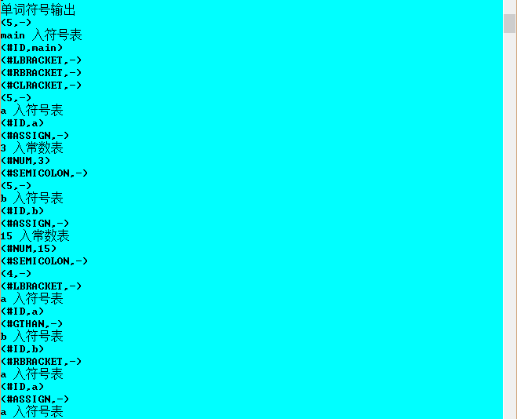
词法分析器输出

